Slide 1
Таблица -2
(вычитание)
6 - 2
7 – 2 - 2
9 – 2 - 2

Slide 2
Как отнять число 2
-1
0 1 2 3 4 5 6 7 8 9 10
-2
2 – 1 – 1 =0
2 – 2 = 0

Slide 3
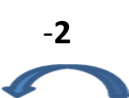
3 - 2
3 – 1 – 1 =1
3 – 2 = 1

Slide 4
4 - 2
4 – 1 – 1 =2
4 – 2 = 2

Slide 5
5 - 2
5 – 1 – 1 = 3
5 – 2 = 3

Slide 6
6 - 2
6 – 1 – 1 = 4
6 – 2 = 4

Slide 7
7 - 2
7 – 1 – 1 = 5
7 – 2 = 5

Slide 8
8 - 2
8 – 1 – 1 =6
8 – 2 = 6

Slide 9
9 - 2
9 – 1 – 1 = 7
9 – 2 = 7

Slide 10
10 - 2
10 – 1 – 1 = 8
10 – 2 = 8

Slide 11
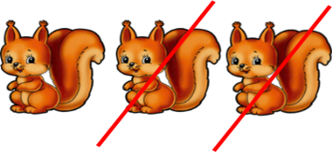
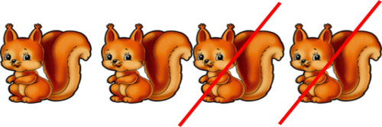
 | 2 – 2 = 0
 | 3 – 2 = 1
 | 4 – 2 = 2
 | 5 – 2 = 3
 | 6 – 2 = 4
 | 7 – 2 = 5
 | 8 – 2 = 6
 | 9 - 2= 7
 | 10 – 2 = 8

Slide 12
2 - _ = 2
3 - _ = 2
4 - _ = 2
5 - _ = 2
6 - _ = 2
7 - _ = 2
8 - _ = 2
9 - _ = 2
10 - _ = 2

Slide 13
3 - _ = 2
3
2
1
3 – 1 = 2

Slide 14
4 - _ = 2
4
2
2
4 – 2 = 2

Slide 15
5 - _ = 2
5
2
3
5 – 3 = 2

Slide 16
6 - _ = 2
6
2
4
6 – 4 = 2

Slide 17
7 - _ = 2
7
2
5
7 – 5 = 2

Slide 18
8 - _ = 2
8
2
6
8 – 6 = 2

Slide 19
9 - _ = 2
9
2
7
9 – 7 = 2

Slide 20
10 - _ = 2
10
2
8
10 – 8 = 2

Slide 21
 | 3 - 1= 2
 | 4 - 2 = 2
 | 5 - 3 = 2
 | 6 - 4 = 2
 | 7 - 5 = 2
 | 8 - 6 = 2
 | 9 - 7 = 2
 | 10 - 8 = 2

Slide 22
3 – 2 = 1 | 3 - 1= 2
4 – 2 = 2 | 4 - 2 = 2
5 – 2 = 3 | 5 - 3 = 2
6 – 2 = 4 | 6 - 4 = 2
7 – 2 = 5 | 7 - 5 = 2
8 – 2 = 6 | 8 - 6 = 2
9 - 2= 7 | 9 - 7 = 2
10 – 2 = 8 | 10 - 8 = 2

Slide 23
3 – 2 = _ | 3 - 1= _
4 – 2 = _ | 4 - 2 = _
5 – 2 = _ | 5 - 3 = _
6 – 2 = _ | 6 - 4 = _
7 – 2 = _ | 7 - 5 = _
8 – 2 = _ | 8 - 6 = _
9 - 2= _ | 9 - 7 = _
10 – 2 = _ | 10 - 8 = _

Slide 24
 | 3 - 1= 2
 | 4 - 2 = 2
5 – 2 = 3
 | 6 - 4 = 2
7 – 2 = 5
 | 8 - 6 = 2
9 - 2= 7 | 9 - 7 = 2
10 – 2 = 8 | 10 - 8 = 2

